Slide 1
にほんご
JPN101
Nov. 20, 2009
(Friday)

Slide 2
Adjectives

Slide 3
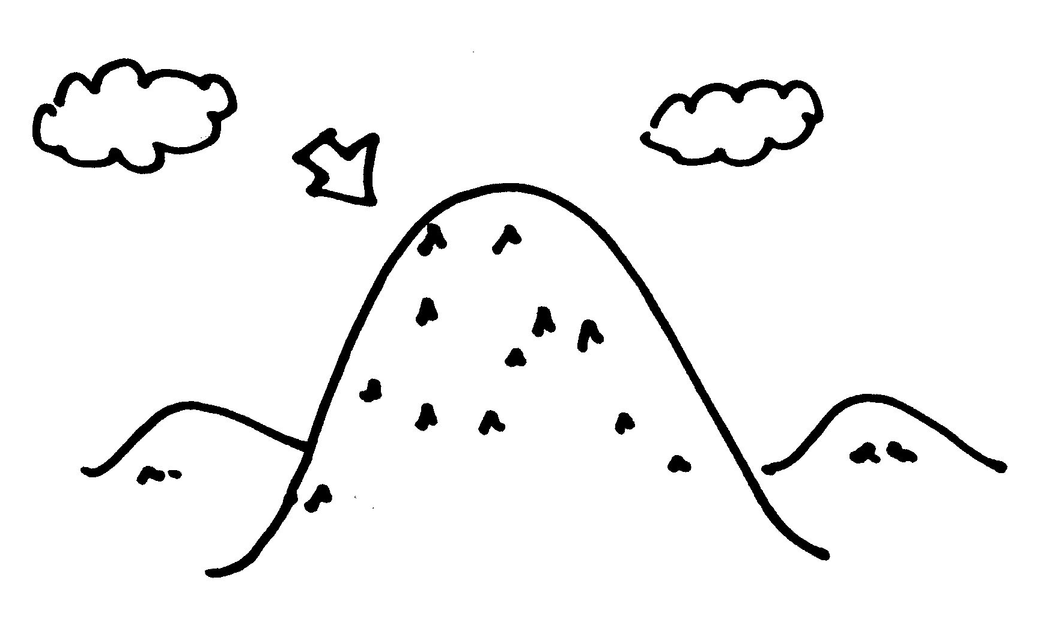
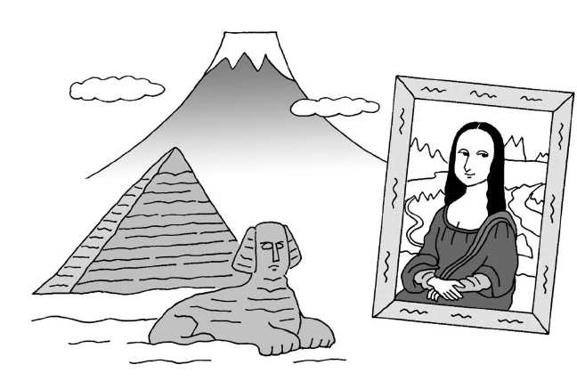
Adjectives

Slide 4

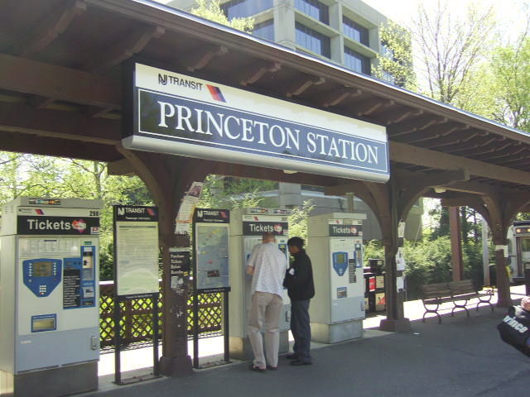
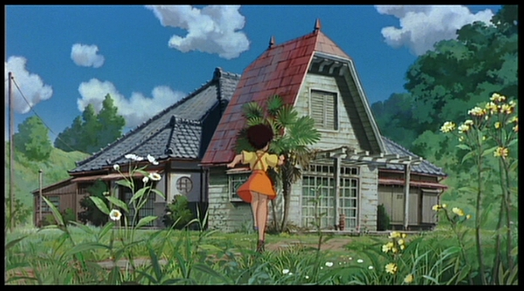


～は どんな ～ですか。

Slide 5
Adjectives
(p211-212)
しい-Adjectives
いそがしい
たのしい
うれしい
かなしい
やさしい
むずかしい
い-Adjectives
おもしろい
つまらない
な-Adjectives
ひま（な）
げんき（な）
にぎやか（な）
ざんねん（な）
たいへん（な）

Slide 6
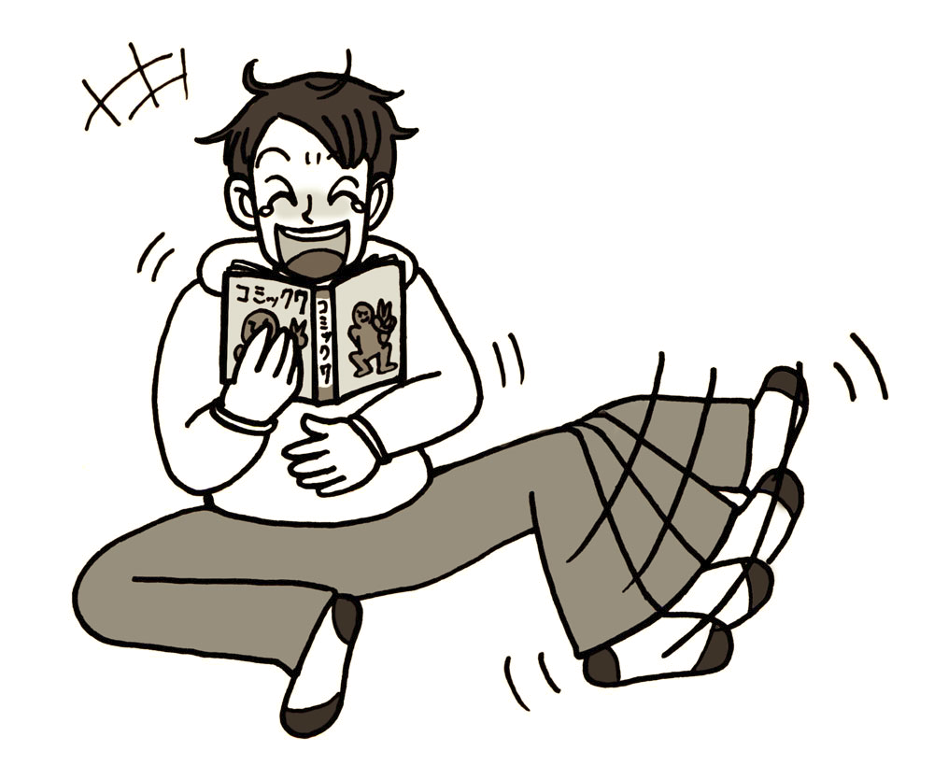
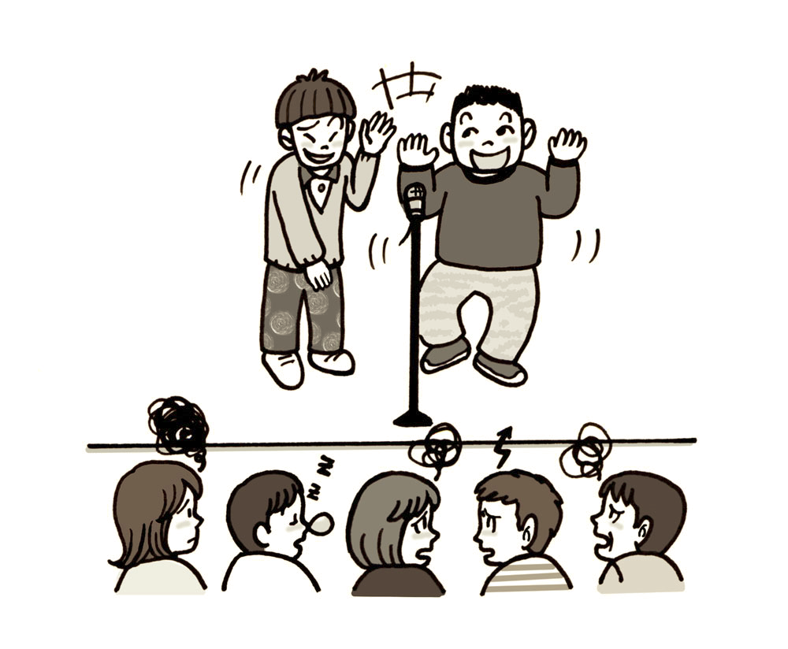
Adjectives
(p211-212)

Slide 7
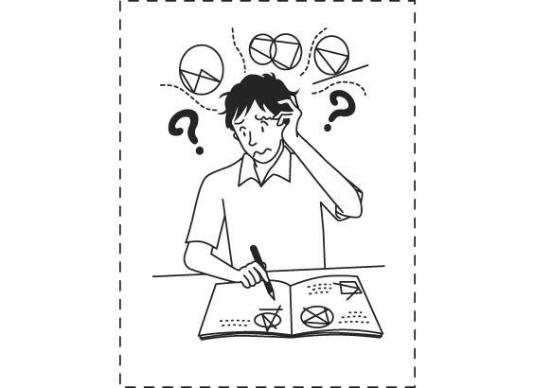
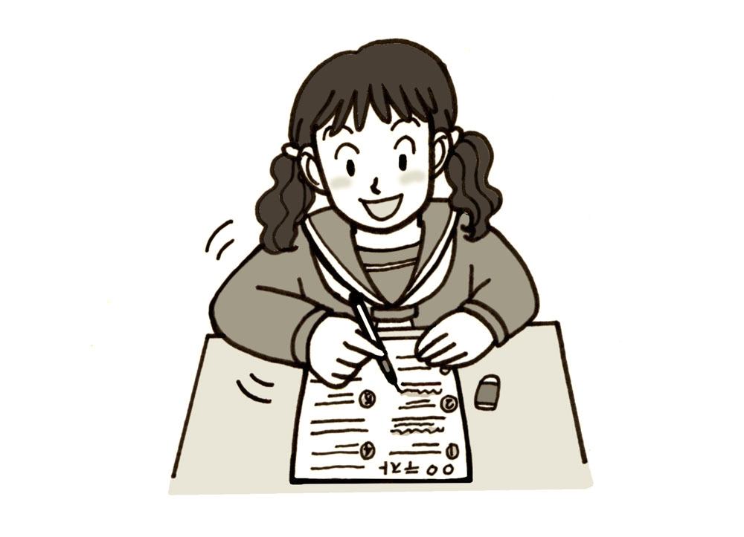
Adjectives
(p211-212)

Slide 8
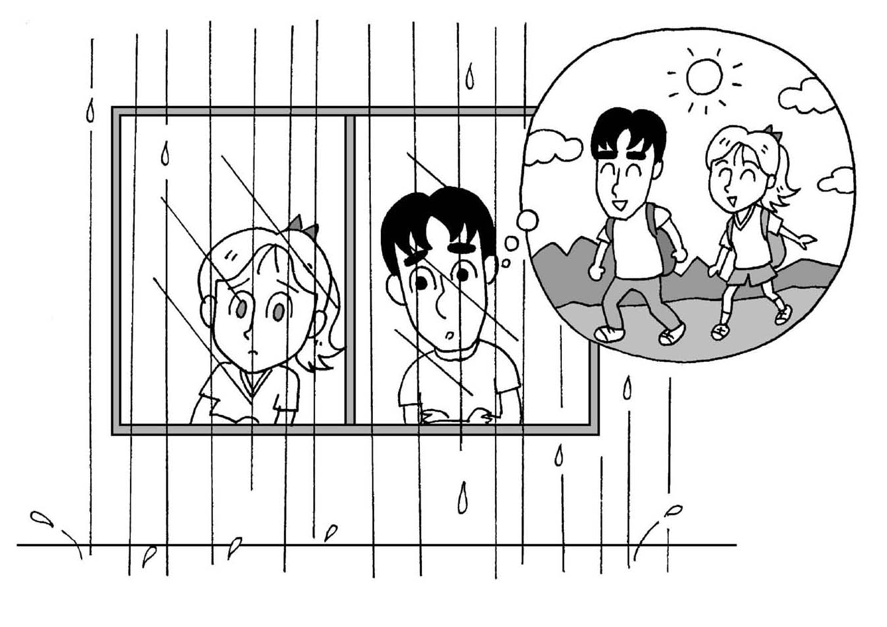
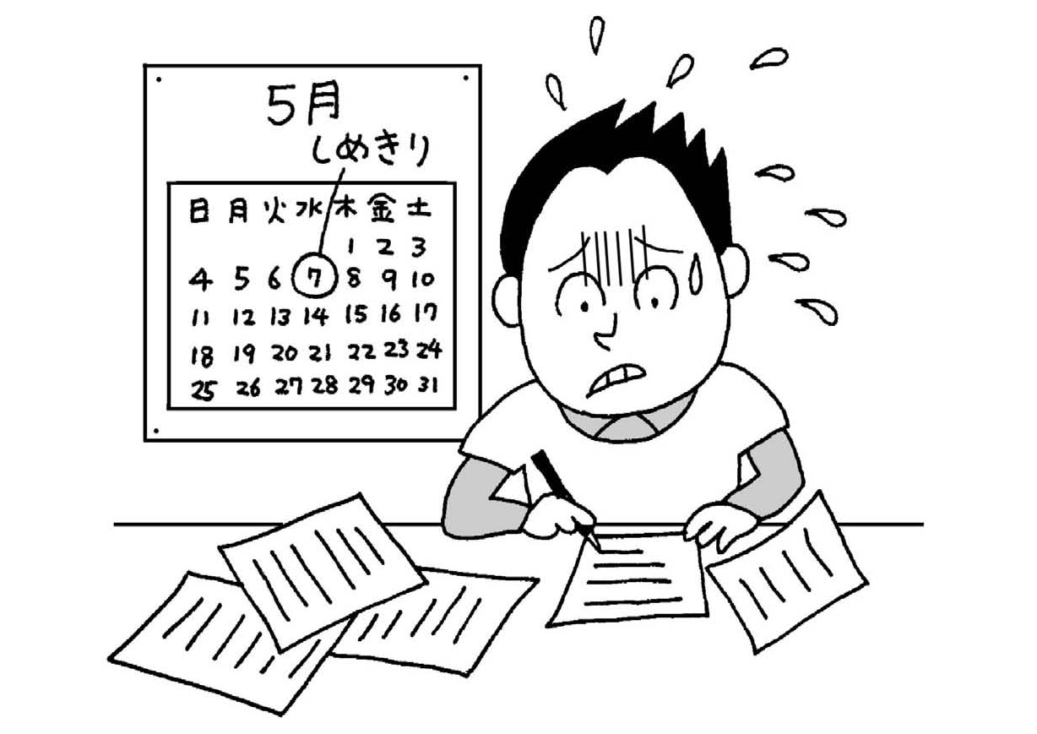
Adjectives
(p211-212)

Slide 9
Adjectives
(p211-212)
まきの先生は どんな 先生ですか。
ニューヨークは どんな まちですか。
日本ごの クラスは どんな クラスですか。
「アテンションプリーズ」は どんな ドラマですか。

Slide 10
Adjectives
(p211-212)
プリンストン大学は 大きいですか。
プリンストン大学の 学生は ひまですか。
プリンストンの まちは にぎやかですか。
日本ごの じゅぎょうは むずかしいですか。

Slide 11
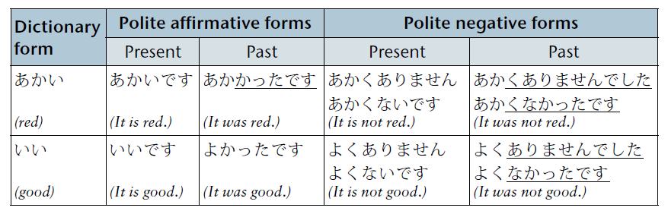
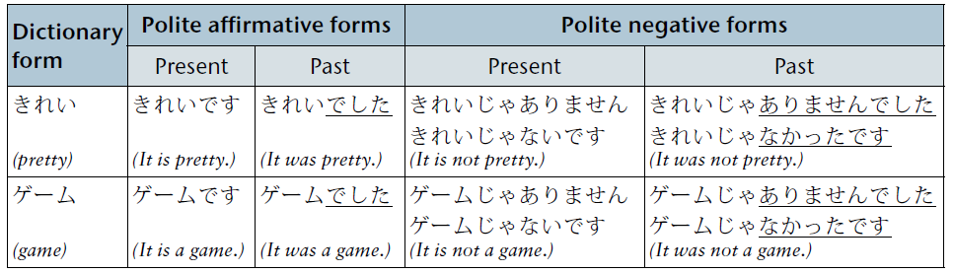
い-adectives / な-adjectives / copula verb

Slide 12
い –adjectives
Past from
Dictionary from | Past affirmative from | Past negative from
たのしい
いそがしい
おもしろい
むずかしい
つまらない
たのしかったです
たのしくなかったです
いそがしかったです
いそがしくなかったです
おもしろかったです
おもしろくなかったです
むずかしかったです
むずかしくなかったです
つまらなかったです
つまらなくなかったです

Slide 13
な –adjectives / copula verb
Past form
Dictionary from | Past affirmative from | Past negative from
げんき
だいじょうぶ
にぎやか
ざんねん
学生
げんきでした
げんきじゃなかったです
だいじょうぶでした
だいじょうぶじゃなかったです
にぎやかでした
にぎやかじゃなかったです
ざんねんでした
ざんねんじゃなかったです
学生でした
学生じゃなかったです

Slide 14
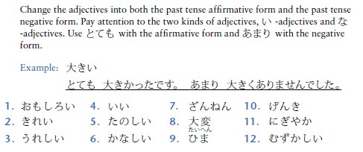
P228 Activity 1

Slide 15
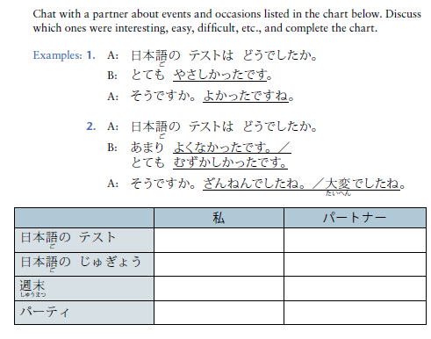
P229 Activity 2

Slide 16
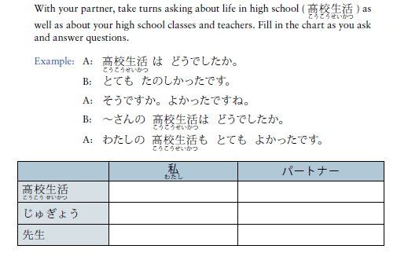
P229 Activity 3

Slide 17
Adjectives

Slide 18
Verbs

Slide 19
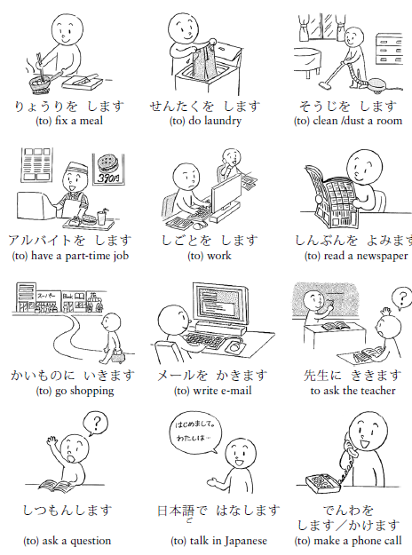
毎週（まいしゅう）すること
(p213)

Slide 20
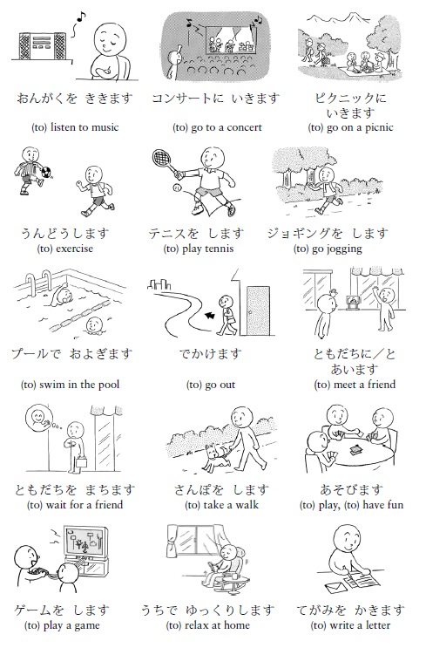
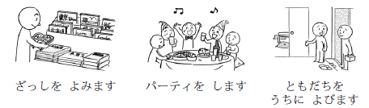
休（やす）みの日に すること
(p215-216)

Slide 21
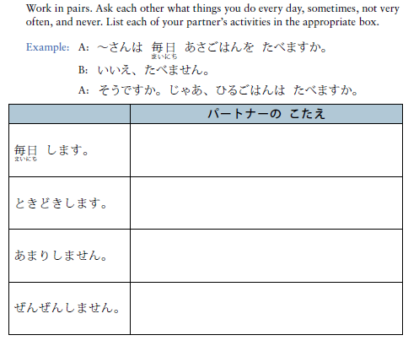
P214 Activity 2

Slide 22
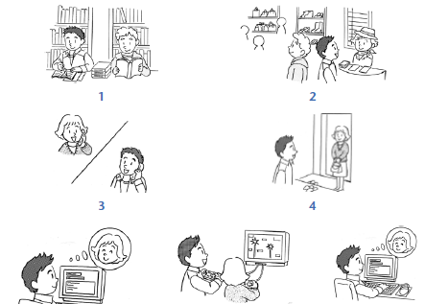
なにを しますか。

Slide 23
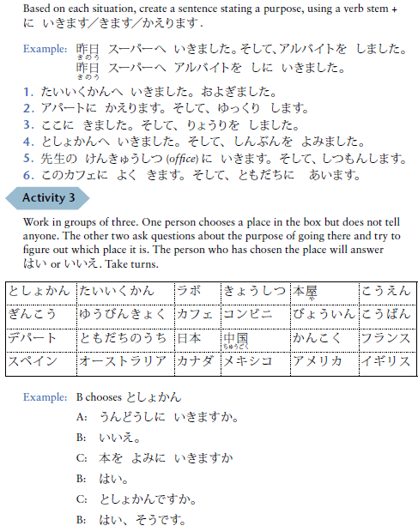
P226 Activity 3

Slide 24
て - form

Slide 25
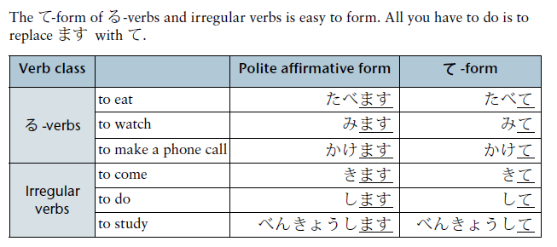
ぶんぽう３： Connecting verb and adjective phrases and sentences using the て-form of verbs; making requests using the て-form
A. Verb て-forms / るverbs, Irregular verbs

Slide 26
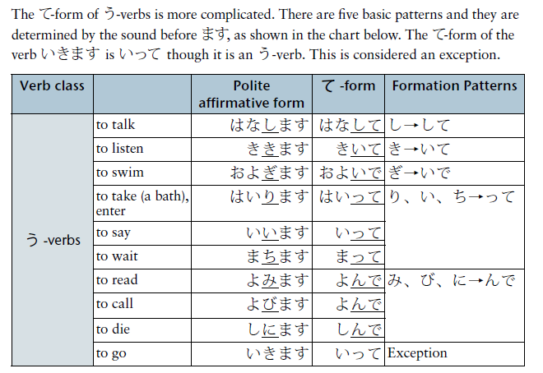
ぶんぽう３： Connecting verb and adjective phrases and sentences using the て-form of verbs; making requests using the て-form
A. Verb て-forms / う-verbs

Slide 27
て – form （う verbs）
あいます あって
あびます あびて
あるきます あるいて
います いて
かきます かいて
まちます まって
はなします はなして
のみます のんで
いいます いって
およぎます およいで

Slide 28
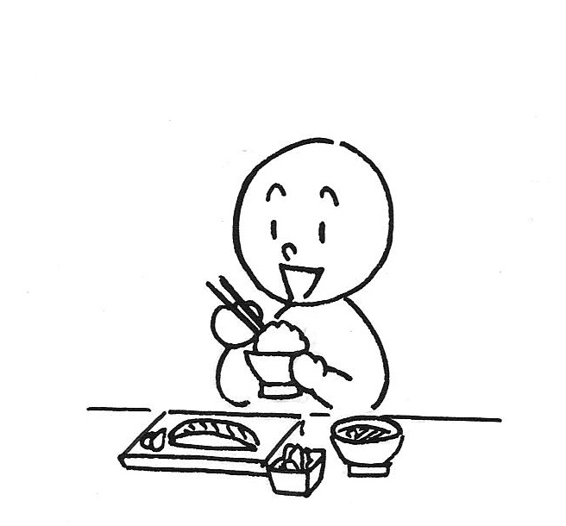
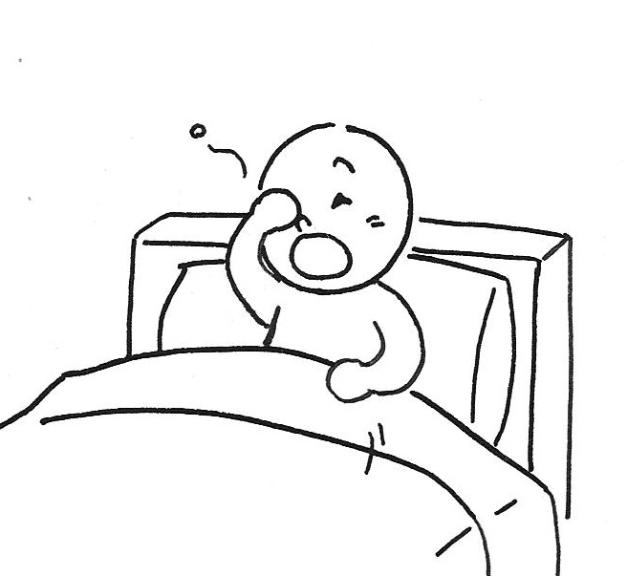
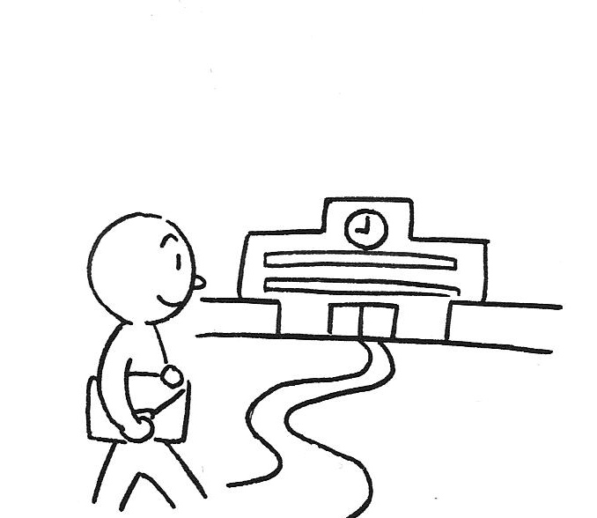
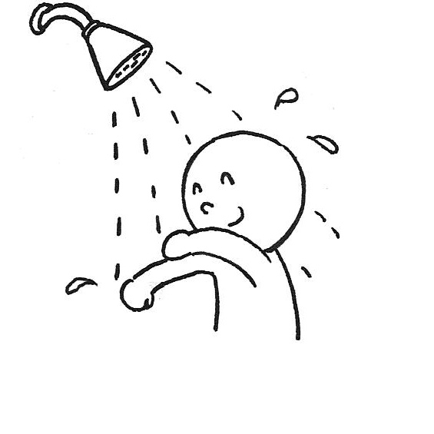
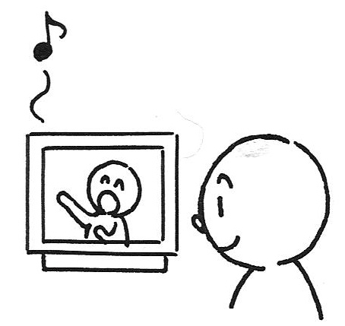
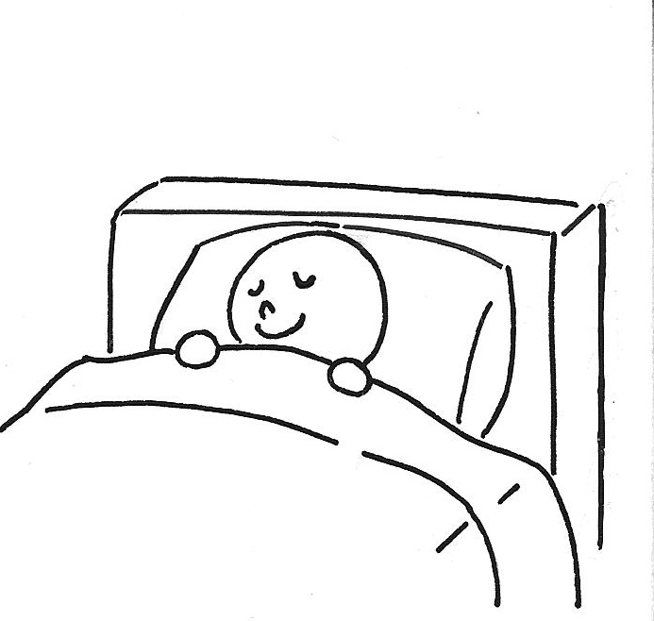
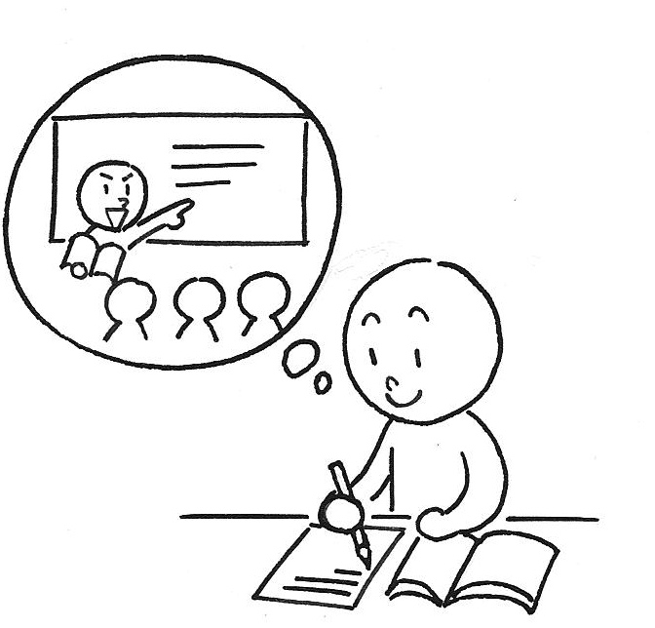
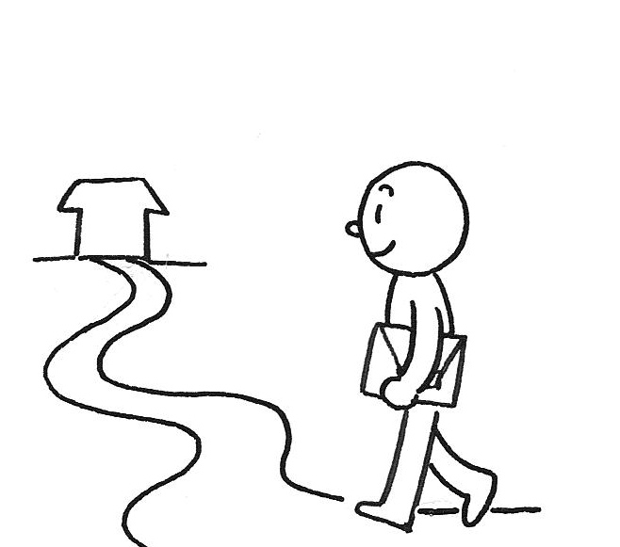
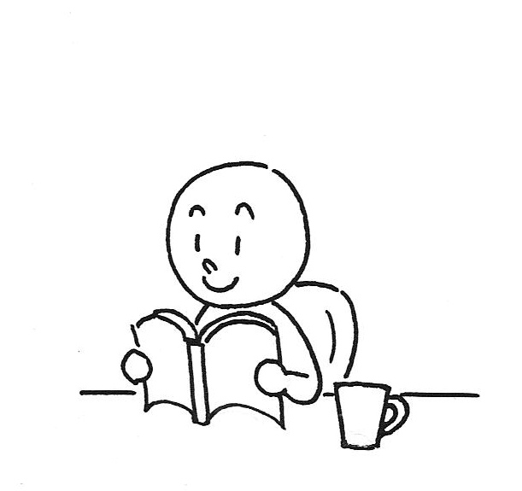
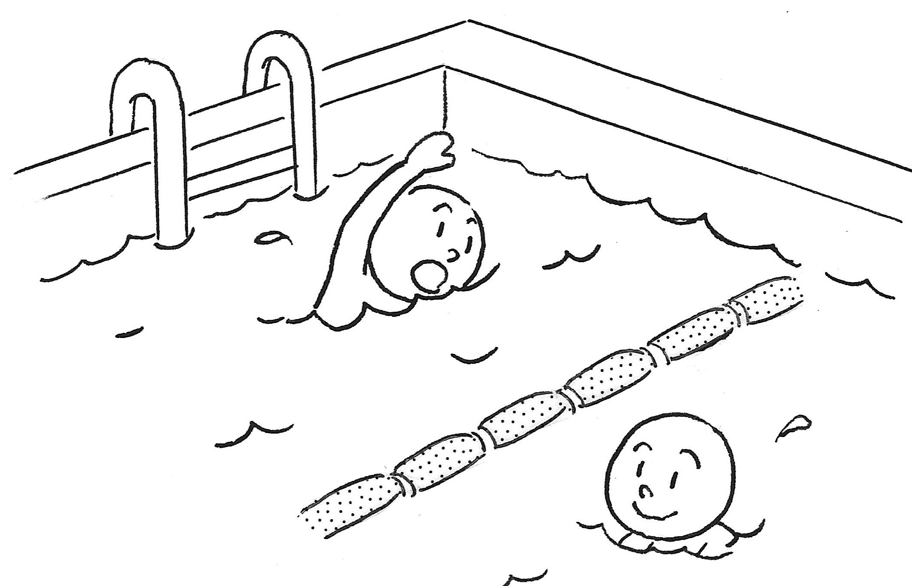
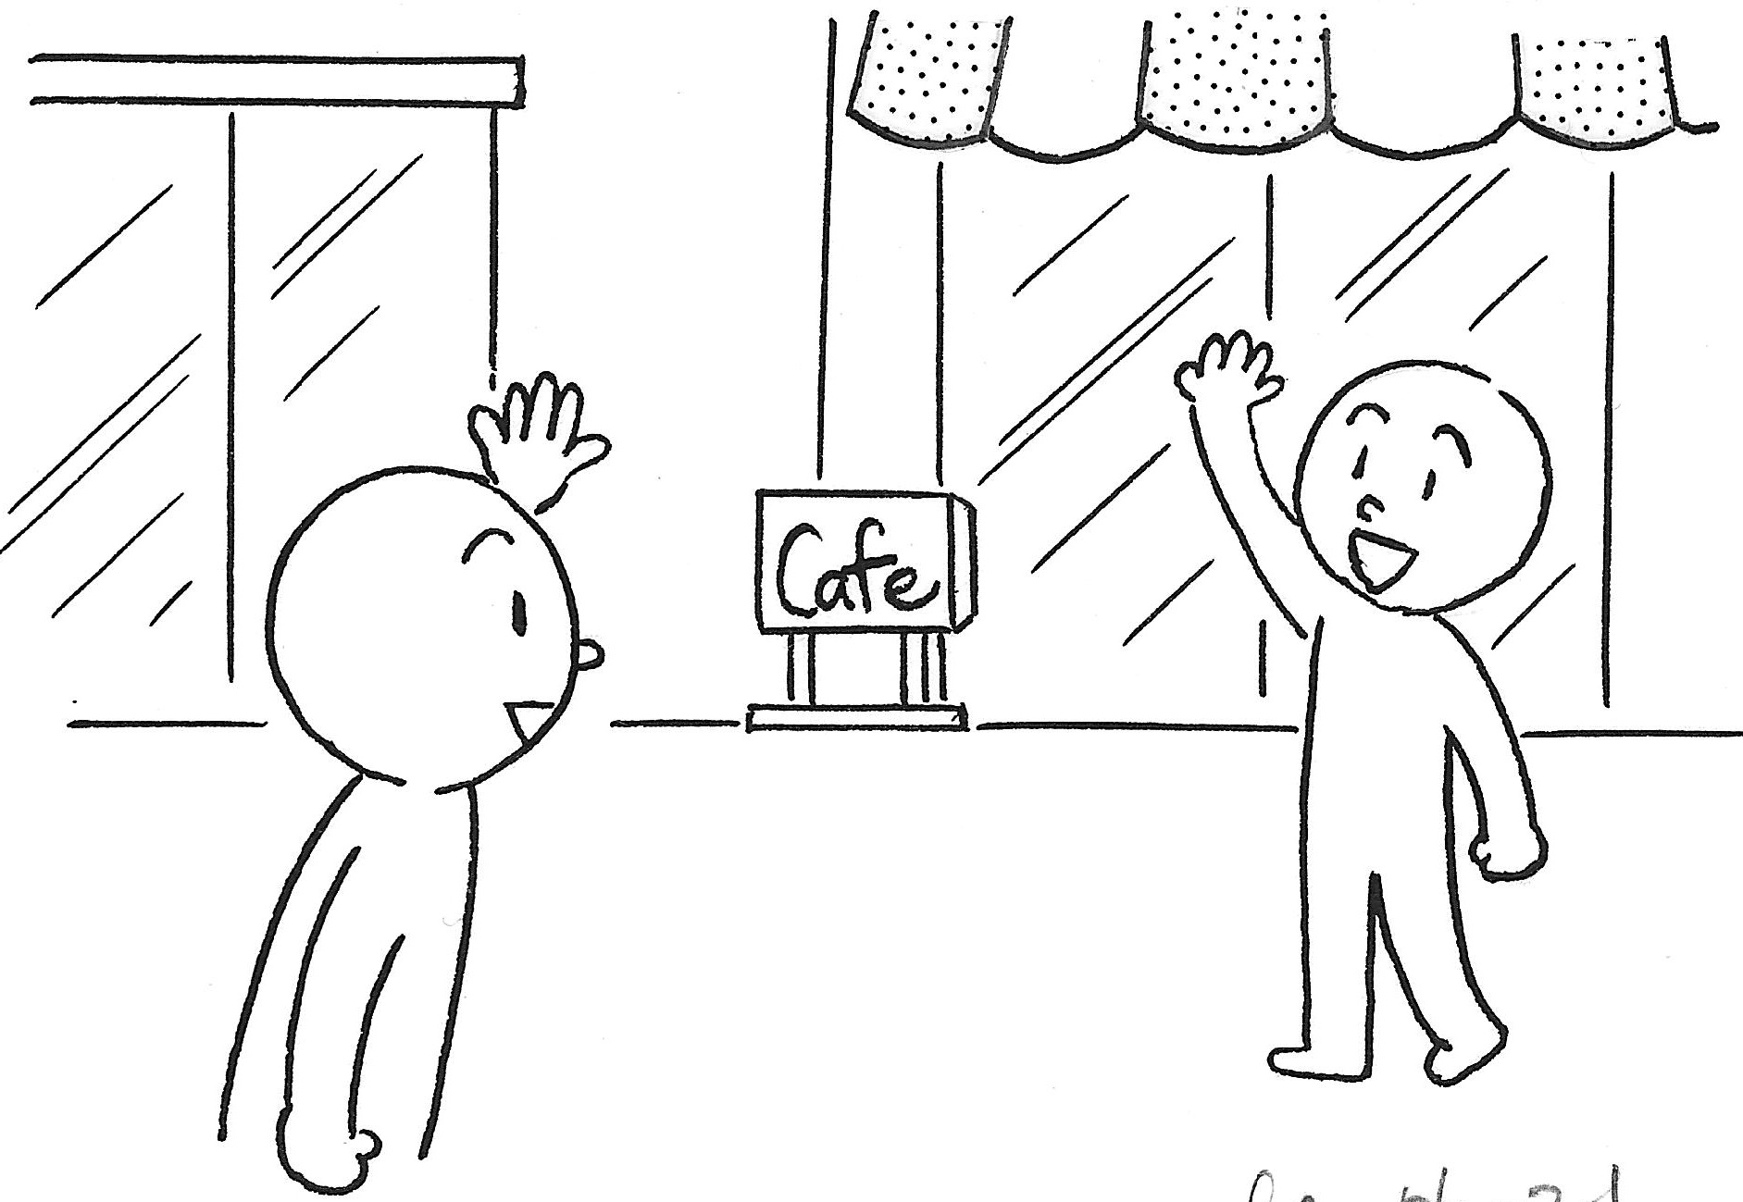
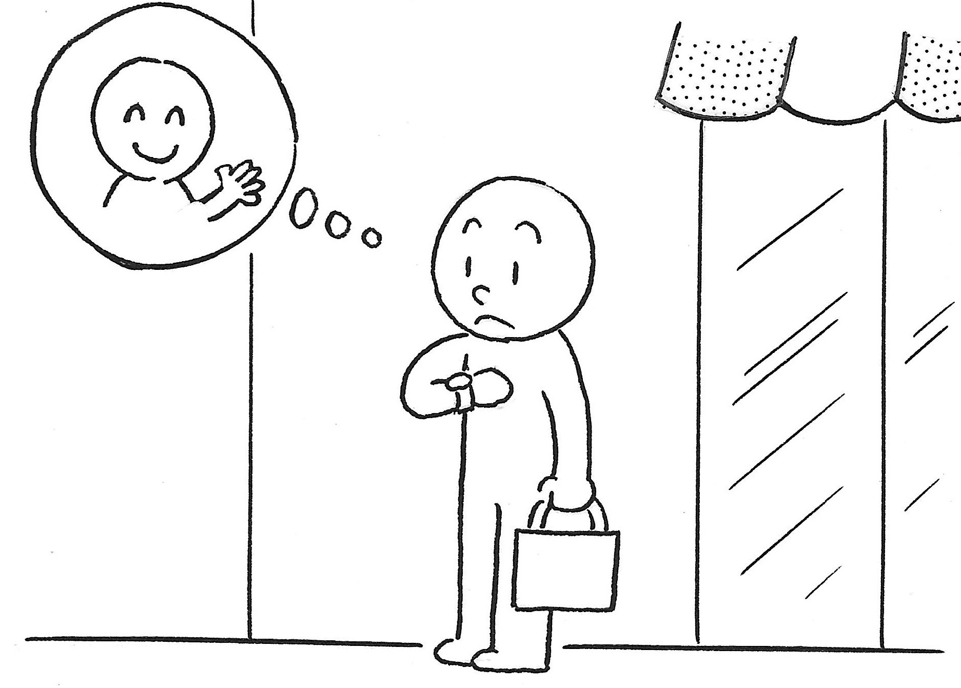
て - form

Slide 41
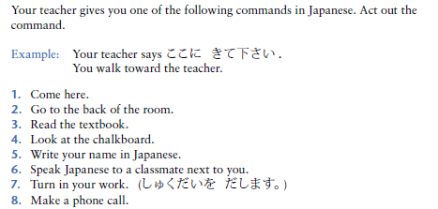
P232 Activity 1

Slide 42

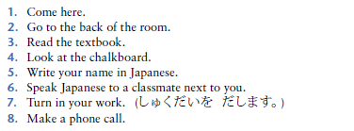
P232 Activity 2

Slide 43
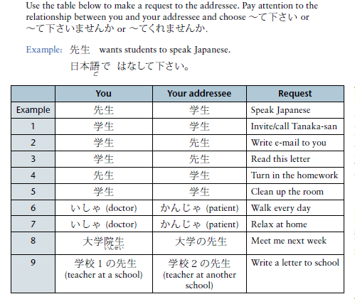
P233 Activity 3

Slide 44
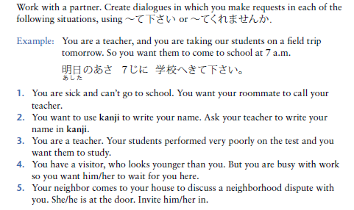
P233 Activity 4

